Slide 1
BÀI 10 CHƯƠNG TRÌNH CON VÀ THƯ VIỆN CÁC CHƯƠNG TRÌNH CON CÓ SẴN

Slide 2
Khi giải quyết một bài toán, ta có thể phân chia nó thành một số bài toán con. Nếu lập trình để máy tính giải quyết một bài toán, em hãy bình luận về ý tưởng: Mỗi đoạn chương trình giải quyết một bài toán con sẽ được gọi là một chương trình con và được đặt tên

Slide 3
1. Khái niệm chương trình con
Khi giải quyết một bài toán phức tạp, người ta thường phân chia bài toán đó thành một số bài toán con. Em sẽ chia bài toán sau đây thành những bài toán con nào?

Slide 4
1. Khái niệm chương trình con
Bài toán: Cho ba tam giác có độ dài ba cạnh lần lượt là a, b và c; u, v và w; p, q và r. Độ dài các cạnh đều là số thực cùng đơn vị đo. Em hãy tính diện tích của mỗi tam giác đó và đưa ra diện tích lớn nhất trong các diện tích tính được. Công thức Heron tính diện tích tam giác theo độ dài ba cạnh:
$$S= \frac{\sqrt{(a+b+c)(a+b−c)(a+c−b)(b+c−a)}}{4}$$

Slide 5
Khi lập trình để giải một bài toán có thể chia bài toán đó thành các bài toán con, viết các đoạn chương trình giải các bài toán con
Sau đó xây dựng chương trình giải quyết bài toán ban đầu bằng cách sử dụng các đoạn chương trình đã viết cho các bài toán con
Chương trình con là một đoạn câu lệnh thực hiện một việc nào đó được đặt tên

Slide 6
Khối lệnh được đặt tên Hello
Gọi tên hàm ở những nơi cần thực hiện
Hình 1. Một chương trình Python có chương trình con Hello

Slide 7
2. Khai báo và gọi một hàm cần thực hiện trong Python
Có thể gọi một chương trình con trong Python là một hàm
Cách khai báo hàm trong Python như sau:
Trong đó:
Tên hàm phải theo quy tắc đặt tên trong Python
Theo sau hàm có thể có hoặc không có tham số
Phần thân hàm (gồm các lệnh mô tả hàm) phải viết lùi vào theo quy định của Python
def tên_hàm (tham số):
Các lệnh mô tả hàm

Slide 8
Ví dụ:
Danh sách tham số rỗng
Tên hàm
Từ khóa khai báo hàm
Các lệnh mô tả hàm
Lời gọi thực hiện hàm
Hình 2. Một chương trình Python có sử dụng hàm

Slide 9
Hình 3. Một số kết quả chạy chương trình ở Hình 2

Slide 10
3. Chuyển dữ liệu cho hàm thực hiện
Chương trình trong Hình 2 khai báo ptb1(), hàm này giải phương trình bậc nhất một ẩn ax + b = 0. Khi được gọi thực hiện, hàm ptb1() yêu cầu nhập các hệ số a, b từ bàn phím, biện luận và giải phương trình rồi đưa ra kết quả.
Em hãy soạn thảo chương trình ở Hình 2 đặt tên là “VD_ptb1.py”, sau đó chạy chương trình với các dữ liệu đầu vào như Hình 3 và đối chiếu kết quả.
Em hãy sửa lại chương trình “VD_ptb1” theo các bước trong Bảng 1, đặt tên là “Try_ptb1.py”, chạy thử và trả lời hai câu hỏi sau:
Chương trình “Try_ptb1.py” đã truyền trực tiếp hệ số a = 5, b = 4 vào lời gọi hàm ptb1(5, 4), kết quả khi chạy có khác gì với kết quả chạy chương trình ở Hình 2 không?
Vì sao trong chương trình “Try_ptb1.py”, thân của hàm không cần những câu lệnh nhập giá trị cho các hệ số a, b?

Slide 11
Bảng 1. Các bước sửa chương trình “VD_ptb1.py”
Bổ sung tham số a, b vào trong cặp ngoặc () ở dòng khai báo hàm, để được ptb1(a, b)
Xóa trong thân hàm hai lệnh nhập hệ số a, b từ bàn phím
Thay lời gọi ptb1() bằng ptb1(5, 4) để hàm thực hiện với a = 5, b = 4
Thêm các lời gọi thực hiện hàm ptb1(a, b) tương ứng với cặp hệ số a = 0, b = 0 và a = 0, b = 4

Slide 12
Có hai cách truyền dữ liệu cho hàm thực hiện:
+ Cách 1: chương trình gọi thực hiện hàm với các giá trị cụ thể
+ Cách 2: chương trình gọi thực hiện hàm với giá trị tham số truyền vào
Ví dụ 1:
Chương trình “Try1_ptb1.py”, lời gọi ptb1(5, 4) đã làm hàm ptb1(a, b) được thực hiện với a = 5, b = 4
Ví dụ 2:
- Chương trình ở Hình 4 khai báo và sử dụng hàm BMI(h, w) tính chỉ số sức khỏe BMI theo hai tham số chiều cao và cân nặng.

Slide 13
Thân hàm với các tham số để nhận giá trị từ lời gọi hàm truyền vào
Các câu lệnh nhập dữ liệu cho chương trình
Lời gọi hàm với các đối số truyền vào
Hình 4. Một ví dụ về lời gọi hàm và truyền dữ liệu cho hàm

Slide 14
4. Lời gọi hàm
Trong Python, một hàm có thể trả về một giá trị qua tên của nó nếu như có lệnh return <Giá _trị> trước khi ra khỏi hàm
Ví dụ 3:
Tên hàm
Giá trị trả về của hàm
Giá trị trả ra của hàm
Hình 5. Một số ví dụ về trả giá trị của hàm qua tên hàm

Slide 15
5. Các hàm được xây dựng sẵn
Mỗi tập hợp gồm một số các hàm được xây dựng sẵn thường gọi là một thư viện
Ví dụ:
Một số hàm trong thư viện chuẩn của Python như: print(), input(), …
Một số hàm toán học trong thư viện math như: gcd(x, y) trả về ước chung lớn nhất của x và y
=> Để có thể sử dụng các hàm trong thư viện cần kết nối thư viện hoặc hàm đó với chương trình. Có 2 cách thông dụng để kết nối hàm và thư viện

Slide 16
Cách 1:
Cách 2
Kết nối chương trình với tất cả các hàm của thư viện math
Kết nối chương trình với hàm gcd của thư viện math
import math
from math import gcd
Hình 6. Ví dụ về hai cách kết nối thư viện

Slide 17
Ví dụ 4: Chương trình ở Hình 7 kết nối hàm gcd trong thư viện math
Một kết quả của chương trình
Hình 7. Chương trình tìm ước chung lớn nhất

Slide 19
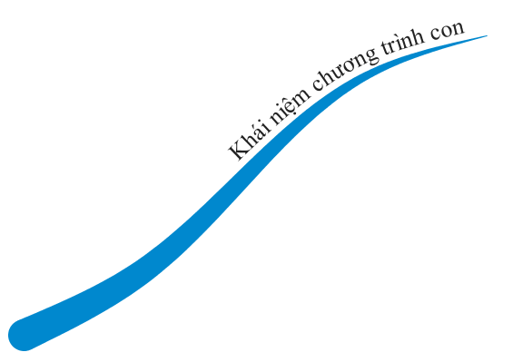
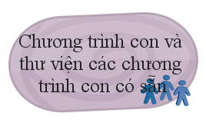
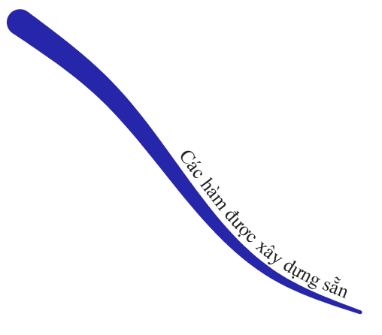
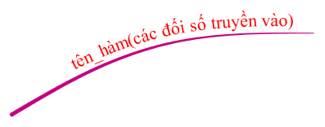
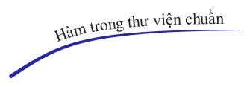
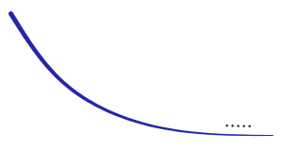
GHI NHỚ

Slide 20
BÀI TẬP
Bài 1. Với hàm BSCNN được xây dựng ở chương trình sau đây (Hình 8), trong những dòng lệnh có sử dụng hàm BSCNN, dòng lệnh nào đúng, dòng lệnh nào sai và tại sao?
Hình 8. Chương trình về hàm bội số chung nhỏ nhất

Slide 21
BÀI TẬP
Bài 2. Chương trình ở (Hình 9), xây dựng một hàm tính diện tích một tam giác bằng công thức Heron theo ba cạnh của tam giác. Em hãy hoàn thiện chương trình bằng lời gọi hàm thích hợp để đưa ra màn hình kết quả diện tích của tam giác có ba cạnh là 3, 4, 5
Hình 9. Chương trình tính diện tích tam giác

Slide 22
BÀI TẬP
Bài 3. Sử dụng kết quả của Bài 2 phần Luyện tập, em hãy viết chương trình giải bài toán ở Hoạt động 1

Slide 23
BÀI TẬP
Bài 4. Trong các câu sau đây, những câu nào đúng?
Sử dụng chương trình con sẽ làm chương trình dễ hiểu, dễ tìm lỗi hơn
Hàm chỉ được gọi một lần duy nhất ở chương trình chính
Hàm luôn trả một giá trị qua tên của hàm
Python chỉ cho phép chương trình gọi một hàm xây dựng sẵn trong các thư viện của Python
Khai báo hàm trong Python luôn có danh sách tham số

Slide 24
THANK YOU
PRESENTER NAME
EMAIL
WEBSITE

Slide 25
TOPIC ONE
SUBTITLE

